Slide 1

Projet 3
Concevez une carte interactive de location de vélos

Slide 2

SOMMAIRE Partie 1
CAHIER DES CHARGES
Présentation Visuelles
Structure DU PROJET: HTML, CSS, JS
Construction du diaporama
Création de la map avec Leaflet & JcDecaux
Création d’un formulaire de rÉservation
Création du canvas (signature)
Création d’un compte à rebours
Affichage de la reservation

Slide 3
Cahier des charges
Vous devez développer une page de type "Single page Application" simulant la réservation de vélos dans une ville.
Ces vélos sont répartis dans de nombreuses stations dans la ville,
L'utilisateur doit pouvoir réserver un vélo depuis son navigateur (à condition qu'il reste des vélos disponibles à la station !).
La réservation est alors temporairement enregistrée sur le navigateur du visiteur.,
Cette application doit notamment, en s'appuyant sur JavaScript, afficher une carte avec la liste des stations de location de vélos disponibles dans la ville.,
Objets et fonctionnalités du projet
DIAPORAMA
Carte des vélos
Formulaire de réservation
Canvas
Billet de réservation + Minuteur
L’application doit être développée en JavaScript côté client. Vous ne devez écrire aucun code côté serveur (l’utilisation de PHP ou d'un serveur Node.js, notamment, est interdite).

Slide 4
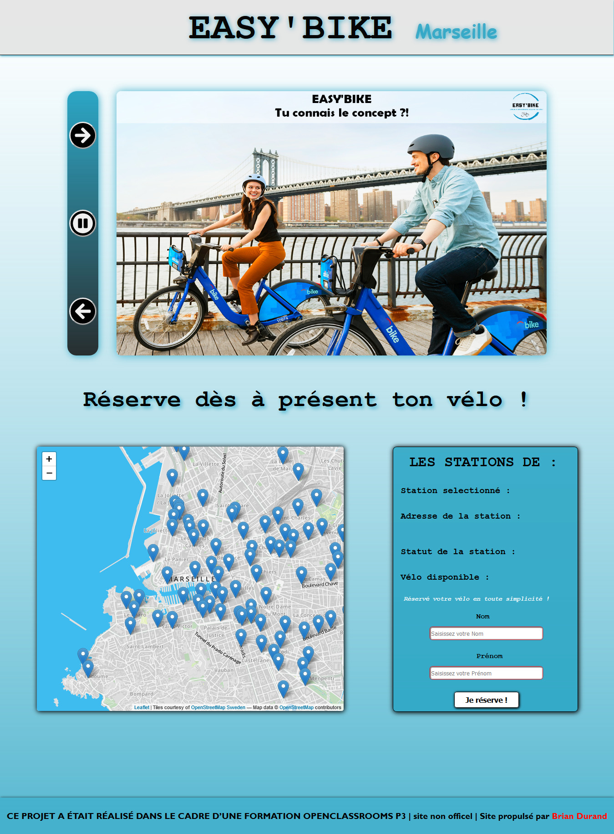
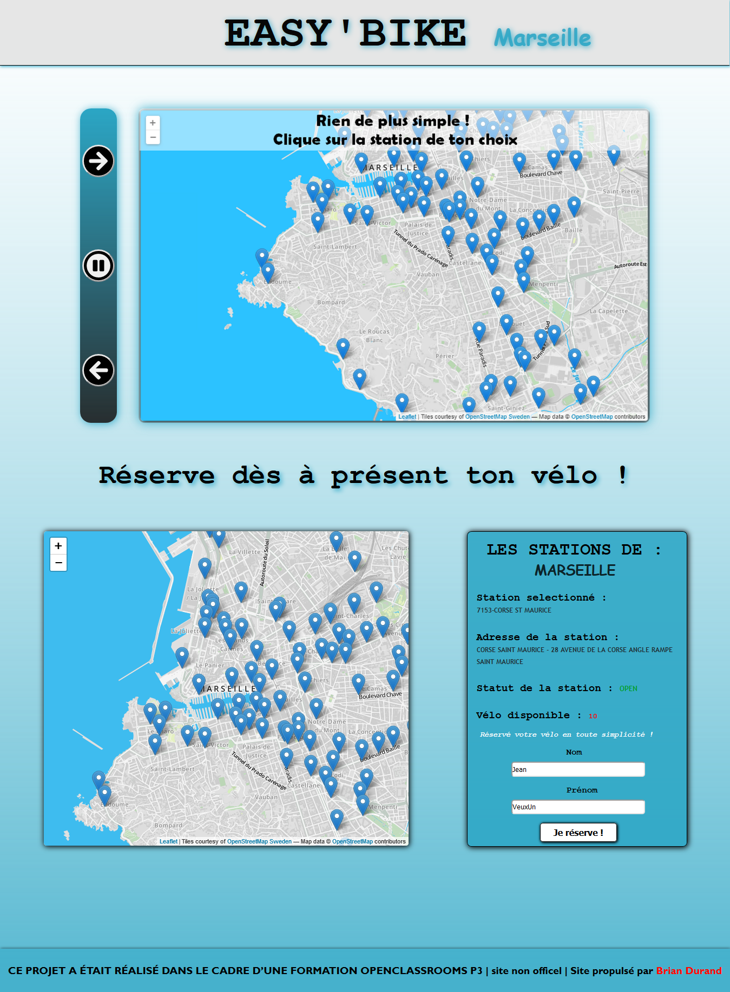
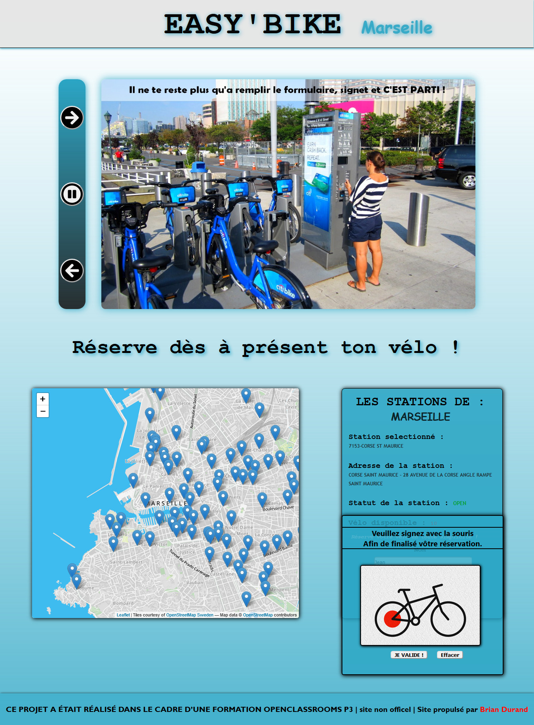
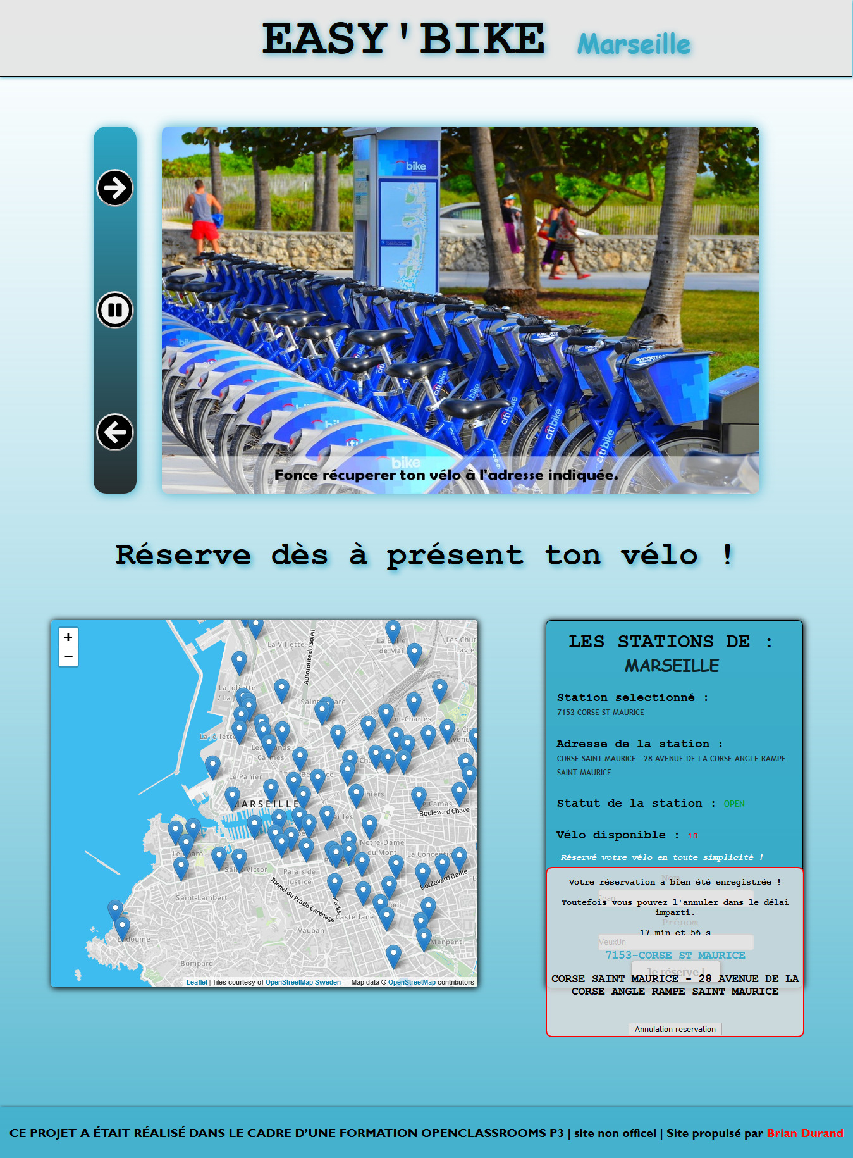
Visuelles

Slide 5


Construction du Diaporama avec Javascript (Orienté Objet)
class Diaporama {
constructor(tabDiaporama) {
this.container = document.querySelector('#img0');
this.boutonPrevious = document.querySelector('#previous');
this.boutonPause = document.querySelector('#pause');
this.boutonNext = document.querySelector('#next');
this.boutonPlay = document.querySelector('#play');
this.tabDiaporama = tabDiaporama;
this.intervalId;
this.index = 0;
this.keyPress();
}
const tabDiaporama = ['img0.png', 'img1.png', 'img2.jpg', 'img3.jpg'];
Ont remplace attribut img0
Remplacement attribut img1
Remplacement attribut img2
Remplacement attribut img3
defilementAuto() {
this.index++;
if (this.index === 4) {
this.index = 0;
}
this.container.setAttribute
('src', './img/' + this.tabDiaporama[this.index]);
}
keyPress() {
document.addEventListener("keydown", e => {
if (e.keyCode === 37) {
}
if (e.keyCode === 39) {
}

Slide 6
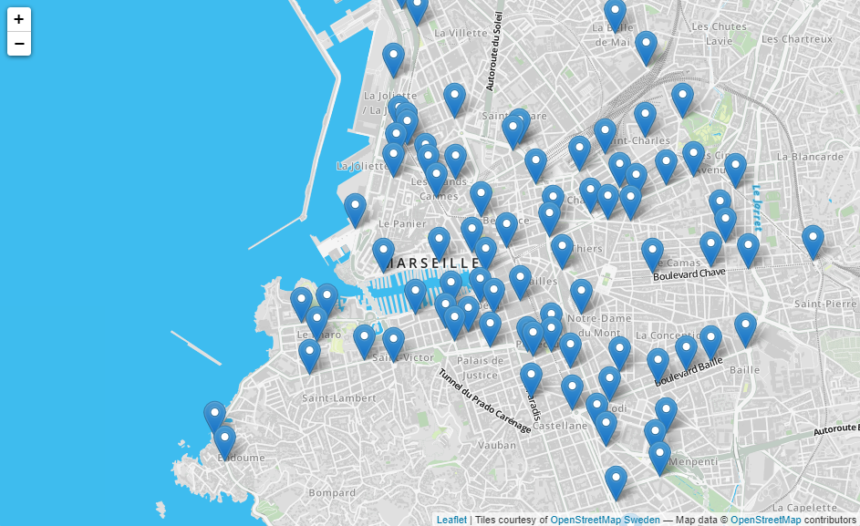
Création de la MAP
Leaflet, OpenStreetMap, Jc Decaux
<link rel="stylesheet" href="https://unpkg.com/leaflet@1.6.0/dist/leaflet.css"
integrity="sha512-xwE/Az9zrjBIphAcBb3F6JVqxf46+CDLwfLMHloNu6KEQCAWi6HcDUbeOfBIptF7tcCzusKFjFw2yuvEpDL9wQ=="
crossorigin=""/>
<script src="https://unpkg.com/leaflet@1.6.0/dist/leaflet.js"
integrity="sha512-gZwIG9x3wUXg2hdXF6+rVkLF/0Vi9U8D2Ntg4Ga5I5BZpVkVxlJWbSQtXPSiUTtC0TjtGOmxa1AJPuV0CPthew=="
crossorigin=""></script>
const mapCarte = L.map('mapid').setView([43.2961743, 5.3699525], 14);
L.tileLayer('https://{s}.tile.openstreetmap.se/hydda/full/{z}/{x}/{y}.png', {
maxZoom: 18,
attribution: 'Tiles courtesy of <a href="http://openstreetmap.se/" target="_blank">OpenStreetMap Sweden</a> &mdash; Map data &copy; <a href="https://www.openstreetmap.org/copyright">OpenStreetMap</a> contributors'
}).addTo(mapCarte);
request.open("GET", "https://api.jcdecaux.com/vls/v1/stations?contract=Marseille&apiKey=ee19fdbd1770b7e308ca8802830bb0a2535de9c8");
request.send();
API cartographie

Slide 7
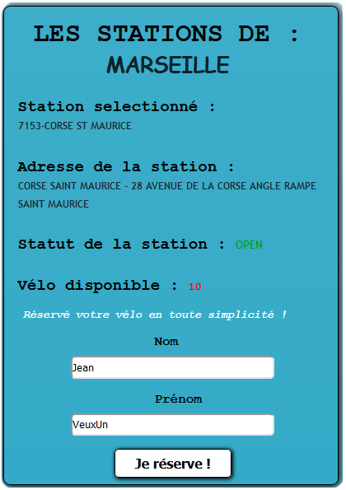
Création du formulaire de Réservation
Formulaire structuré au préalable avec HTML, Récupération du formulaire avec Javascript, Une fois que l’utilisateur à rempli le formulaire puis sélectionné une station, Nous récupérons les informations grâce à une méthode qui fait appel à localStorage, (qui permet de récupérer, puis de stocker dans le cache, les informations saisies, afin de passer à l’étape suivante, l’utilisateur clique donc sur le bouton JE RESERVE ! Cependant, nous vérifions que tous les champs ont bien était saisis, afin de valider la réservation. Si tout est ok, nous affichons le canvas qui permet à l’utilisateur de signer la réservation,

Slide 8
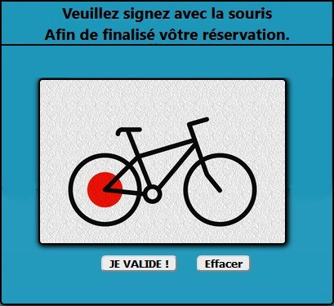
Création du canvas (Signature)
// AU RELARCHEMENT DU CLIQUE DE LA SOURIS ONT ARRETE L'ECRITURE
this.canvas.addEventListener("mouseup", (e) => this.paint = false);
// DES QUE L'ONT SORT DE LA ZONE DU CANVAS CELA ARRETE L'ECRITURE
this.canvas.addEventListener("mouseleave", (e) => this.paint = false);
// LORSQUE L'ONT CLIQUE AVEC LA SOURIS DANS LE CANVAS, LE CANVAS RETROUVE CES FONCTIONNALITES
this.canvas.addEventListener("touchstart", (e) => {
let touch = e.touches[0];
this.paint = true;
this.mouseX = touch.clientX - this.canvas.getBoundingClientRect().left;
this.mouseY = touch.clientY - (this.canvas.getBoundingClientRect().top + window.scrollX);
this.lastPosition = {
x: this.mouseX,
y: this.mouseY
};

Slide 9
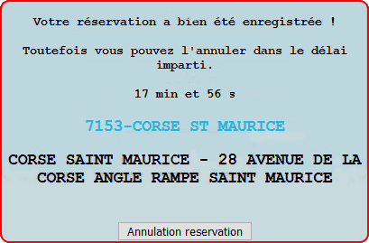
Création du compte à rebours & Affichage du billet de Réservation
class Timer {
constructor(ms = 1205000, minTimer = "min", secTimer = "sec", textTimerContainer = "textTimer") {
this.time = ms / 1000;
this.prenom = document.getElementById("prenom");
this.nom = document.getElementById("nom");
this.minTimer = document.getElementById(minTimer);
this.secTimer = document.getElementById(secTimer);
this.textTimerContainer = document.getElementById (textTimerContainer);
this.timer = document.querySelector('.timer');
this.boutonAnulResa = document.getElementById ('annulation');
this.minTimer.textContent = this.minute;
this.secTimer.textContent = this.second;
this.endTimeEvent = new Event('endTimeEvent', { bubbles: true });
this.minutes();
this.seconds();
this.demarrageChrono();
this.annulResa();
}

Slide 10
PROJET 3 Partie 2
Quel est le rôle d’un développeur front-end
QUELS ONT ÉTÉ les difficultés rencontrées et comment AI-JE PU LES RÉSOUDRE
QUELS SONT LES perspectives d’amélioration
en quoi le projet 3 répond-il bien à ce rôle

Slide 11

Quelle est le rôle d’un développeur Front rend ?
Correction et Optimisation
Suivis de qualité et Propositions d’amélioration
Etudier est analyser le projet
Développer LES FONCTIONNALITÉS
Le rôle d’un développeur front-End est de rendre l’interface des utilisateurs Dynamique et ergonomique.
Le développeur doit résoudre les difficultÉS techniques , il doit également effectuer les corrections nécessaire et veiller sur l’évolution des technologie.
Il doit respecter les consignes du chef de projet ou du client, ainsi que les standards du web, tel que W3C.
IL DOIT ADAPTER LE SITE SUR LES DIFFERENTS SUPPORTS TEL QUE PC, MOBILE, TABLETTE…GRÂCE AU RESPONSIVE
IL DOIT EGALEMENT VEILLER A LA COMPATIBILITÉ, AVEC LES DIFFERENTS NAVIGATEURS
La connaissance des langages HTML, CSS & JS, est donc indispensable.

Slide 12
Les difficultés rencontrées
Le diaporama passe automatiquement à l’image suivante toutes les 5 secondes. L’utilisateur peut toutefois choisir de mettre le diaporama en pause. Il peut également reculer ou avancer manuellement à l’aide d’un clic de souris, ainsi qu’avec les touches gauche et droite de son clavier.
Le code JavaScript doit être conçu en Programmation Orientée Objet
Le code doit exploiter une API cartographique et l'API temps réel de API JCDecaux

Slide 13
Les perspectives d’amélioration
Ajout d’une barre de navigation
Ajouté un espace membre
Ajouté un espace de recherche afin de trouver directement la station de son choix
Ajouté système de paiement
Ajouté une rubrique explicative qui indique a l’utilisateur comment redéposer son vélo a la borne
Icon réseaux sociaux
RESPONSIVE TOUT SUPPORT

Slide 14
En quoi ce projet répond-il bien au rôle de développeur Front-end ?
J’ai bien utilisé le langage Javascript en Orienté objet, contenant des méthodes ainsi que des propriétés.
J’ai bien récupérer des données avec le langage javascript.
J’ai bien utilisé des requêtes en javascript.
L’architecture du projet respecte bien les standards du web.
J’ai adapté l’application web sur différents supports.
J’ai écrit et commenté le code.
Pour toutes ces raisons, je pense que ce projet répond bien au rôle de développeur front-end.

Slide 15
Fin de la présentation Projet 3

